Slide 1

Краткая презентация к основной образовательной программе дошкольного образования муниципального бюджетного дошкольного образовательного учреждения «Детский сад комбинированного вида №8 «Сандугачым» Менделеевского муниципального района Республики Татарстан

Slide 2
Основная образовательная программа Учреждения обеспечивает разностороннее развитие детей в возрасте от 1 года до 8 лет с учетом их возрастных и индивидуальных особенностей по основным направлениям: физическому, социально-коммуникативному, познавательному, речевому, художественно-эстетическому

Slide 3
Цель: обеспечение благополучия и защищённости детства.
Цель реализуется через решение следующих задач, соответствующих ФГОС ДО:
1) охраны и укрепления физического и психического здоровья детей, в том числе их эмоционального благополучия;
2) обеспечения равных возможностей для полноценного развития каждого ребенка в период дошкольного детства независимо от места жительства, пола, нации, языка, социального статуса, психофизиологических и других особенностей (в том числе ограниченных возможностей здоровья);
3) обеспечения преемственности целей, задач и содержания образования, реализуемых в рамках образовательных программ различных уровней (далее - преемственность основных образовательных программ дошкольного и начального общего образования);

Slide 4
4) создания благоприятных условий развития детей в соответствии с их возрастными и индивидуальными особенностями и склонностями, развития способностей и творческого потенциала каждого ребенка как субъекта отношений с самим собой, другими детьми, взрослыми и миром;
5) объединения обучения и воспитания в целостный образовательный процесс на основе духовно-нравственных и социокультурных ценностей и принятых в обществе правил и норм поведения в интересах человека, семьи, общества;
6) формирования общей культуры личности детей, в том числе ценностей здорового образа жизни, развития их социальных, нравственных, эстетических, интеллектуальных, физических качеств, инициативности, самостоятельности и ответственности ребенка, формирования предпосылок учебной деятельности;

Slide 5
7) обеспечения вариативности и разнообразия содержания Программ и организационных форм дошкольного образования, возможности формирования Программ различной направленности с учетом образовательных потребностей, способностей и состояния здоровья детей;
8) формирования социокультурной среды, соответствующей возрастным, индивидуальным, психологическим и физиологическим особенностям детей;
9) обеспечения психолого-педагогической поддержки семьи и повышения компетентности родителей (законных представителей) в вопросах развития и образования, охраны и укрепления здоровья детей

Slide 6
Содержание программы направлено на:
• формирование общей культуры, развитие физических, интеллектуальных и личностных качеств;
• формирование предпосылок учебной деятельности, обеспечивающих социальную успешность, сохранение и укрепление здоровья детей.

Slide 7
Программа включает три основных раздела:
• целевой
• содержательный
• организационный
Программа состоит из:
• обязательной части •
и части формируемой участниками образовательных отношений
Обе части являются взаимодополняющими

Slide 8
Образовательная деятельность представлена в пяти образовательных областях:
• социально-коммуникативное развитие;
• познавательное развитие;
• речевое развитие;
• художественно-эстетическое развитие;
• физическое развитие

Slide 9
ОБРАЗОВАТЕЛЬНАЯ ОБЛАСТЬ
«СОЦИАЛЬНО – КОММУНИКАТИВНОЕ РАЗВИТИЕ»
ЦЕЛЬ: позитивная социализация детей дошкольного возраста, приобщение детей к социокультурным нормам, традициям семьи, общества и государства.
Содержание работы: развитие общения и взаимодействия ребёнка со взрослыми и сверстниками, становление самостоятельности, целенаправленности и саморегуляции собственных действий, развитие социального и эмоционального интеллекта, эмоциональной отзывчивости, сопереживания, формирование готовности к совместной деятельности со сверстниками

Slide 10
ОБРАЗОВАТЕЛЬНАЯ ОБЛАСТЬ «ПОЗНАВАТЕЛЬНОЕ РАЗВИТИЕ»
Цель: развитие познавательных интересов и познавательных способностей детей.
Содержание работы осуществляется по следующим направлениям:
«Формирование элементарных математических представлений»,
«Ребенок и мир природы»,
«Ребенок и мир людей»
“Предметный мир”

Slide 11
ОБРАЗОВАТЕЛЬНАЯ ОБЛАСТЬ
«РЕЧЕВОЕ РАЗВИТИЕ»
Цель: формирование устной речи и навыков речевого общения с окружающими на основе овладения литературным языком своего народа.
Содержание работы реализуется в:
• Общении взрослых и детей
• Культурной языковой среде
• Обучении родной речи на занятиях
• Чтении художественной литературы
• В различных видах детской деятельности

Slide 12
ОБРАЗОВАТЕЛЬНАЯ ОБЛАСТЬ «ФИЗИЧЕСКОЕ РАЗВИТИЕ»
Цель: воспитание здорового, жизнерадостного физически совершенного, гармонически и творчески развитого ребенка.
Содержание работы реализуется:
• На физкультурных занятиях
• В ходе физкультурно-оздоровительной работы в режиме дня
• В самостоятельной двигательной деятельности детей
• В активном отдыхе (физкультурные праздники, досуги, дни здоровья, каникулы, туристические прогулки)

Slide 13
ОБРАЗОВАТЕЛЬНАЯ ОБЛАСТЬ «ХУДОЖЕСТВЕННО-ЭСТЕТИЧЕСКОЕ РАЗВИТИЕ»
Цель: воспитание художественных способностей детей, главной из которых является эмоциональная отзывчивость на произведения искусства (музыкальные, художественные).
Направления работы: • Рисование, лепка, аппликация • Художественный труд
• Дизайн
• Творческое конструирование
• Музыкальное развитие

Slide 14
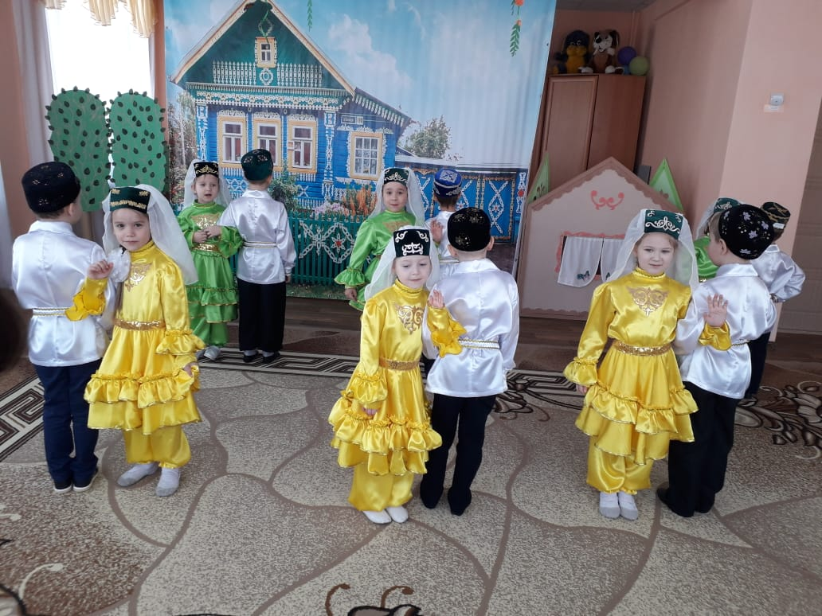
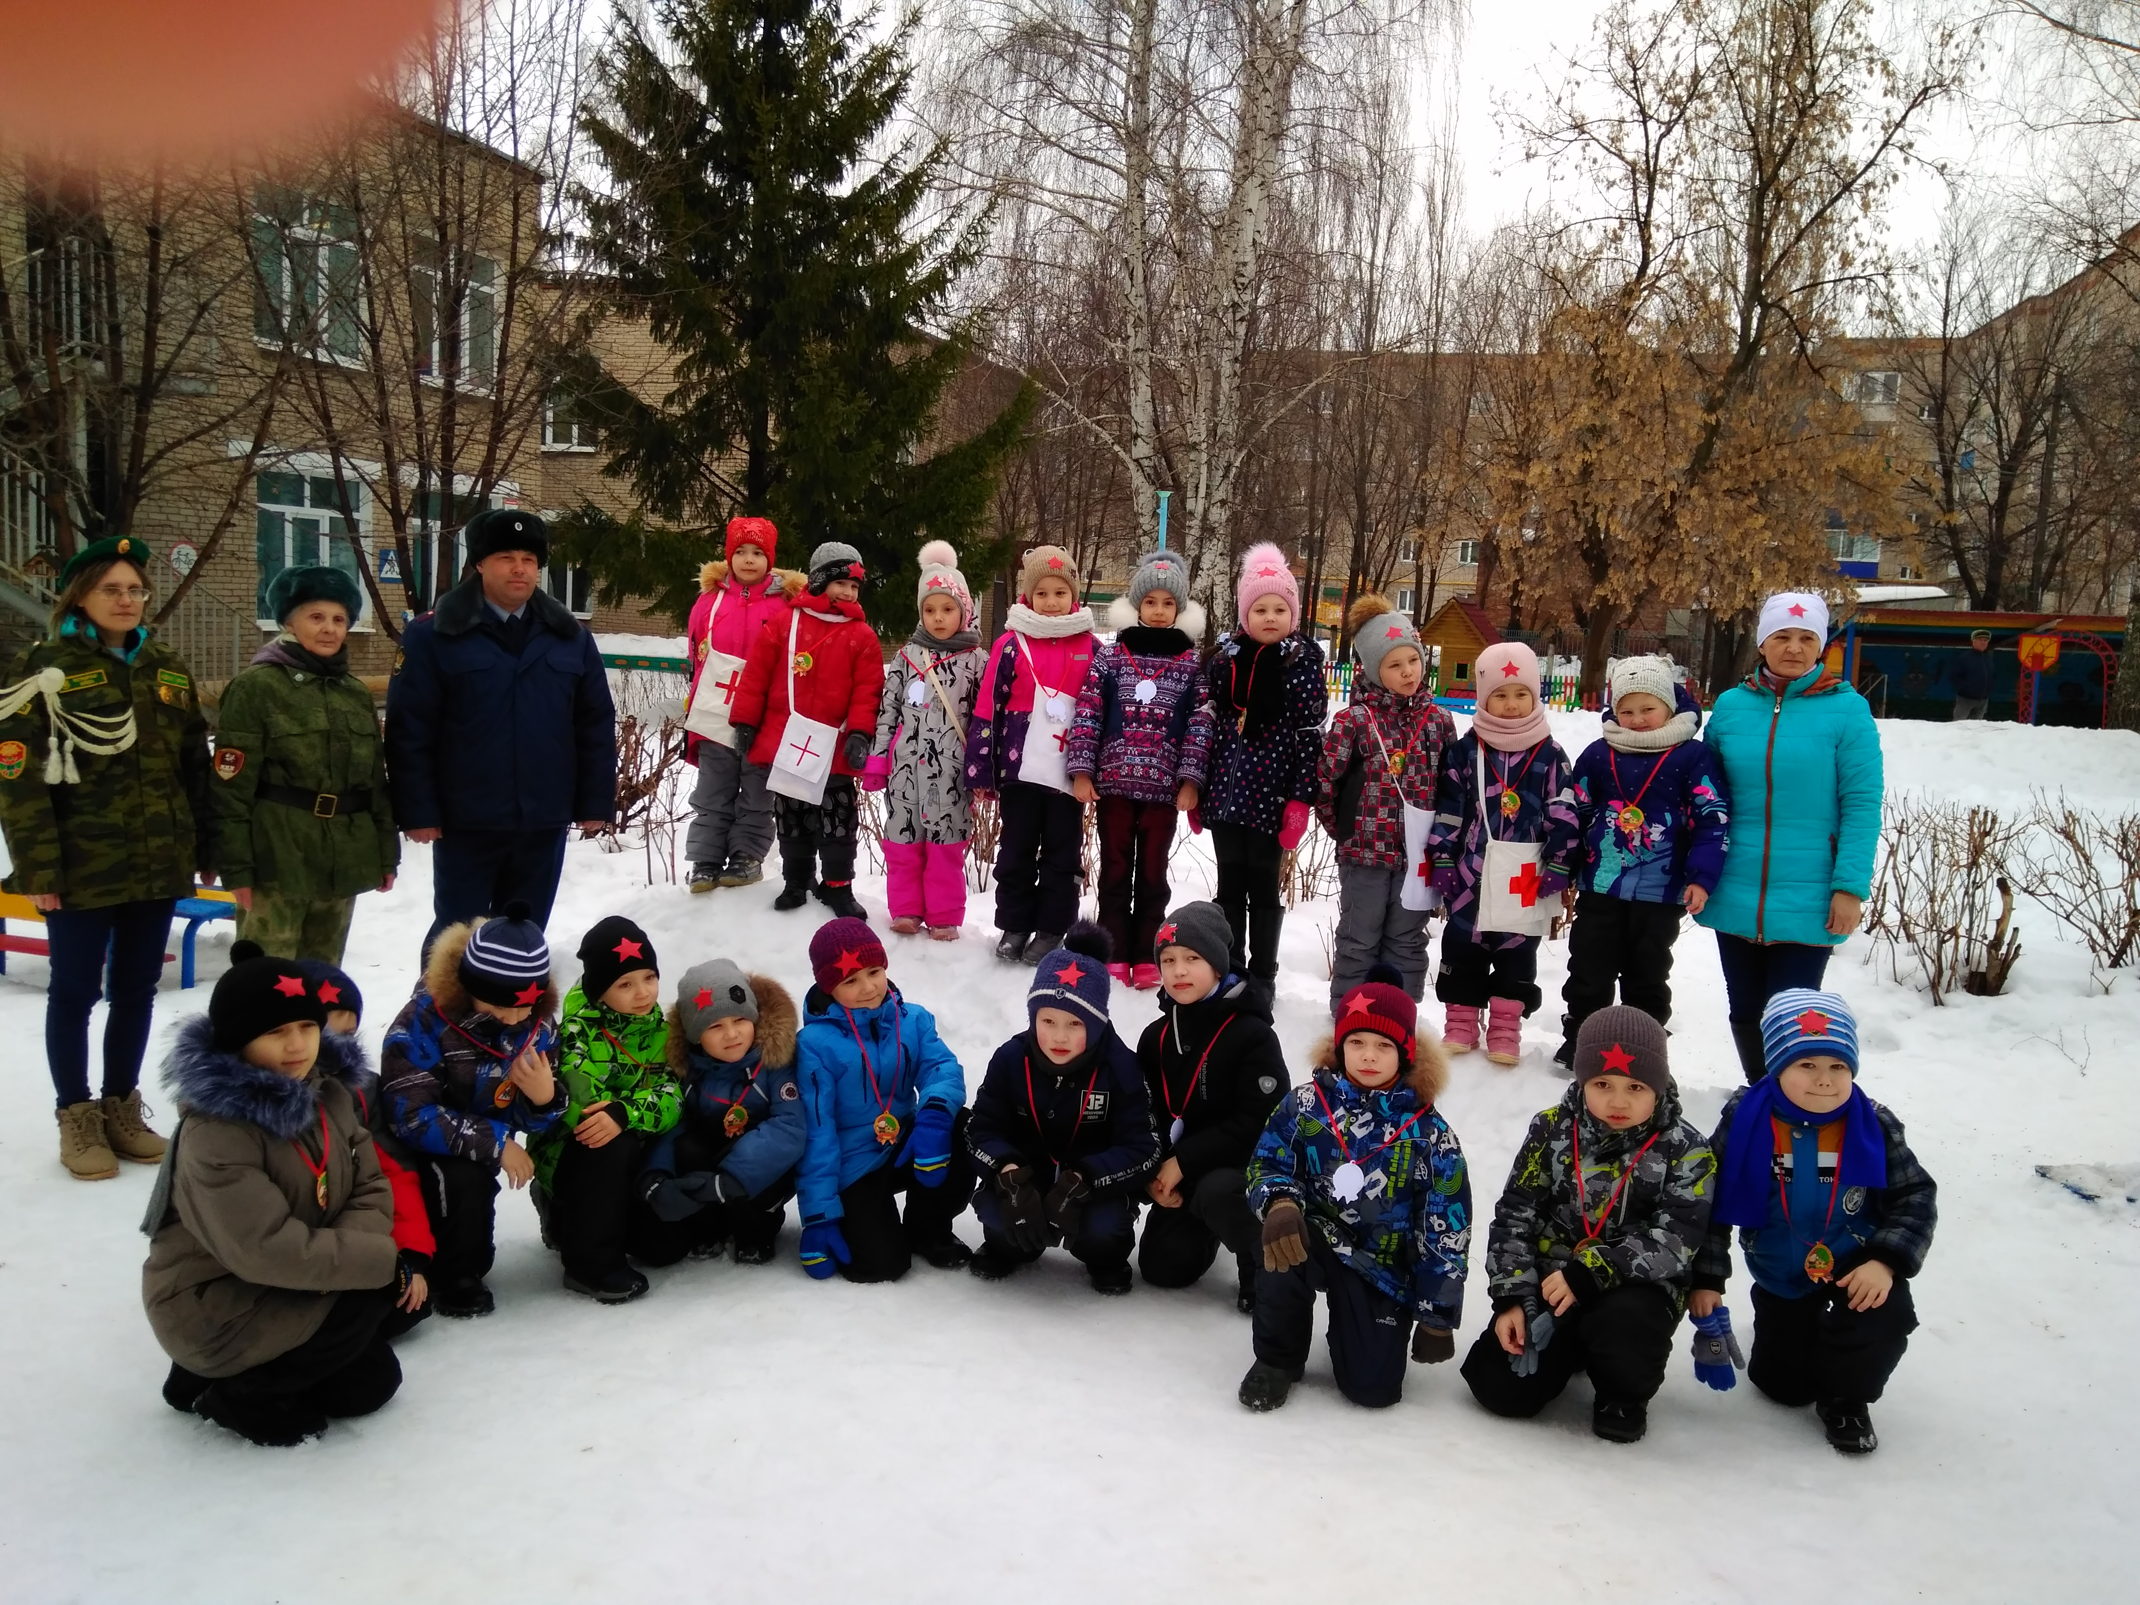
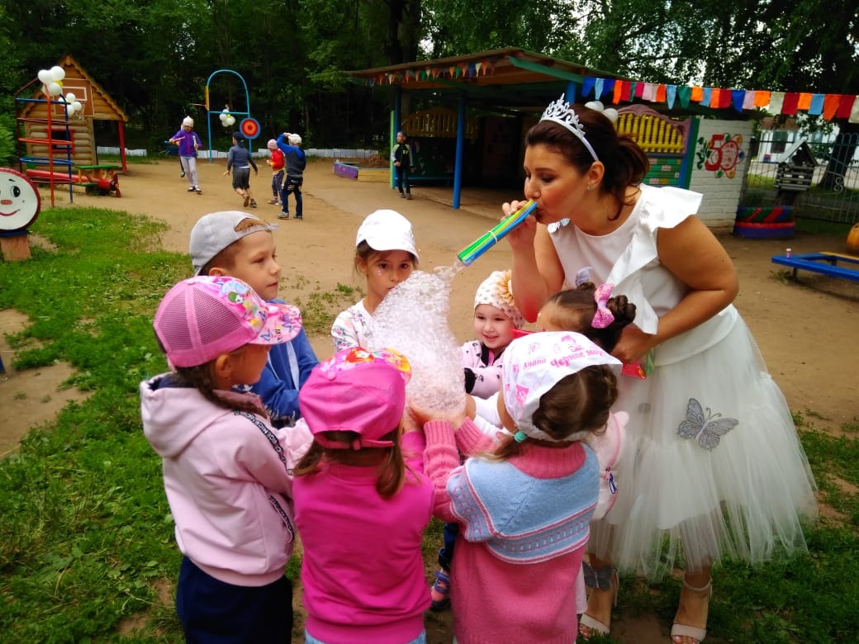
В программе описаны формы организации процесса взаимодействия взрослого и детей, которые позволяют поддерживать активность, инициативность, самостоятельность детей

Slide 15
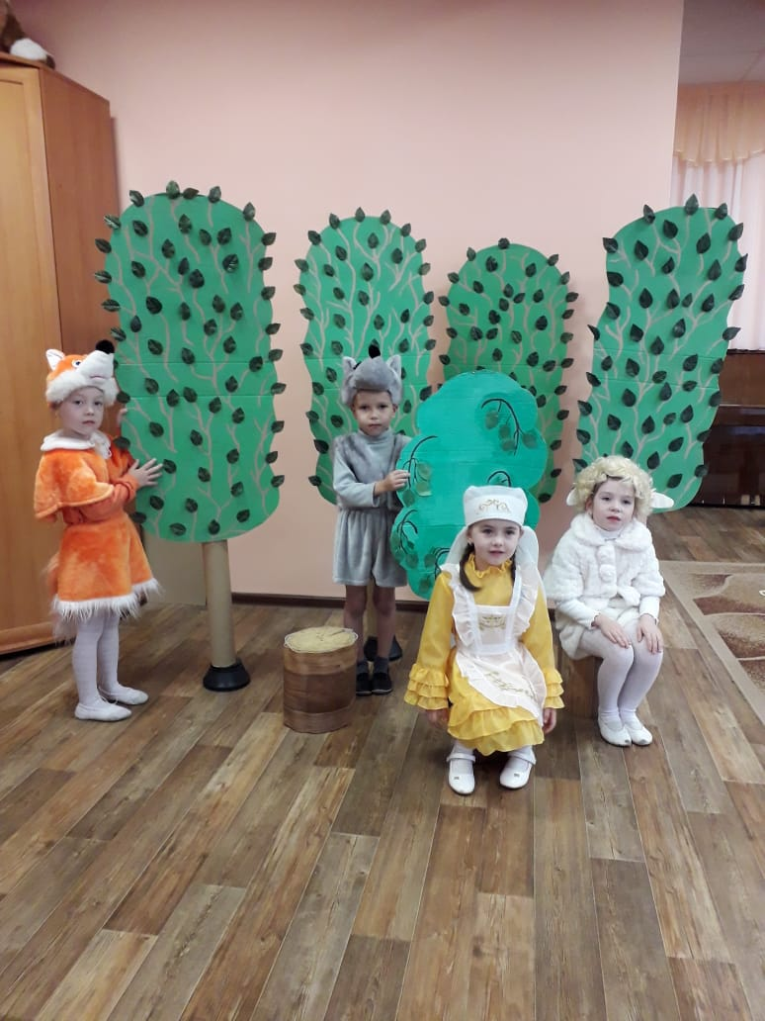
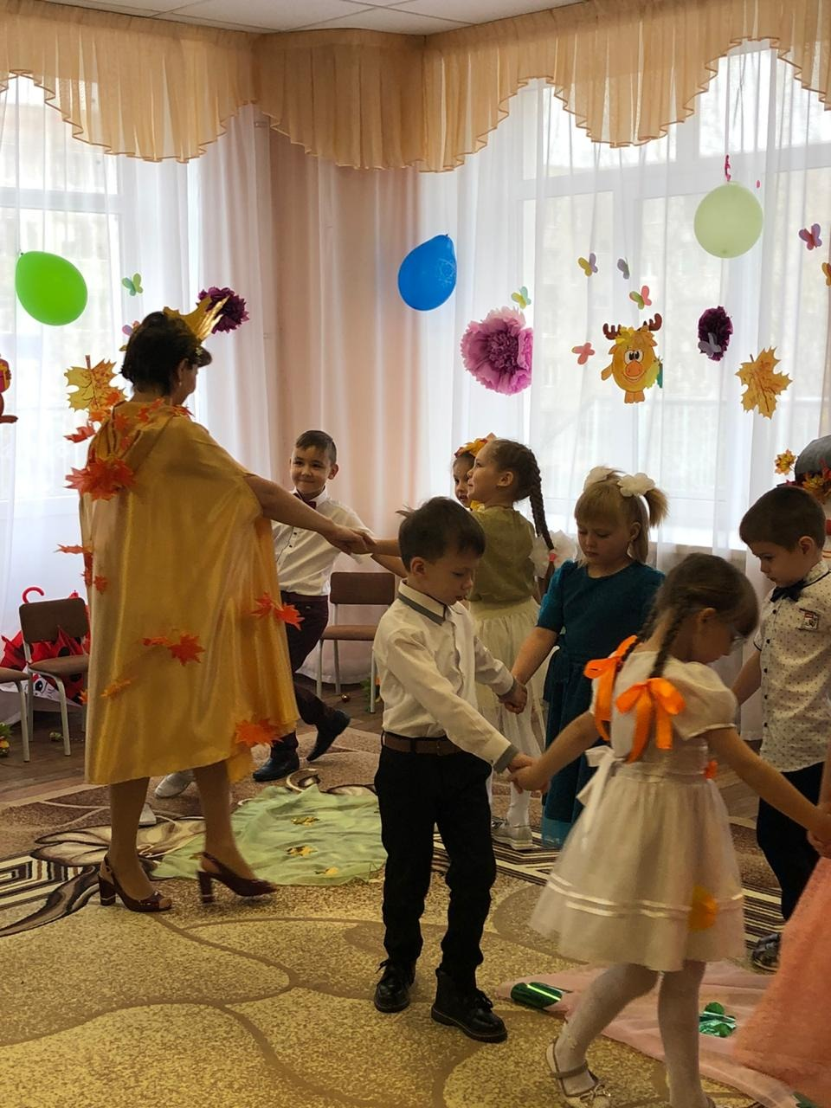
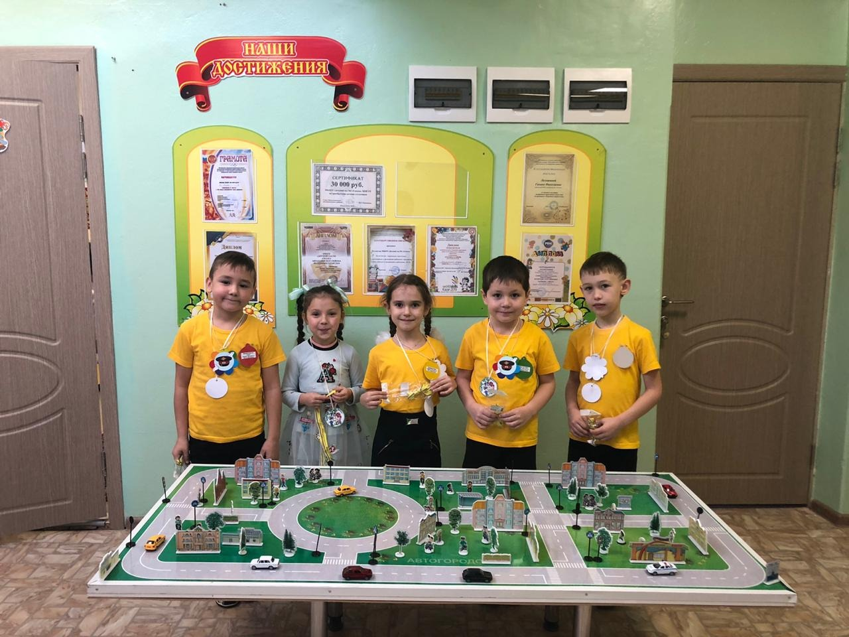

Slide 16
Взаимодействие педагогического коллектива с семьями воспитанников.
Одним из важных условий реализации основной образовательной программы Учреждения является сотрудничество педагогов с семьей: дети, воспитатели и родители – главные участники педагогического процесса. Сотрудники ДОУ признают семью, как жизненно необходимую среду дошкольника, определяющую путь развития его личности.
Цель: сделать родителей активными участниками педагогического процесса, оказав им помощь в реализации ответственности за воспитание и обучение детей.

Slide 17
Виды взаимоотношений дошкольного учреждения с семьями воспитанников
Сотрудничество – это общение на равных, где ни одной из сторон взаимодействия не принадлежит привилегия указывать, контролировать, оценивать.
Взаимодействие – способ организации совместной деятельности, которая осуществляется на основании социальной перпеции и с помощью общения

Slide 18
Формы взаимодействия с семьями
-наглядная информация (стенды, папки-передвижки)
Анкетирование и опрос;
фоторепортажи «Из жизни группы», «Копилка добрых дел», «Мы благодарим»;
-памятки и буклеты;
-консультации, семинары, семинары-практикумы, конференции;
- распространение опыта семейного воспитания;
-родительские собрания и индивидуальные беседы;
-Дни открытых дверей;
- Дни здоровья;
- Совместные праздники, развлечения.

Slide 19
В целом взаимодействие - диалог педагога и родителей, его эффективность определяется тем, какие личности в нём участвуют, в какой мере они сами себя ощущают личностями и видят личность в каждом, с кем общаются.
Эмоциональное самочувствие ребёнка - это показатель характера взаимодействия дошкольного учреждения и семьи.

Slide 20

Благодарим за внимание!

